Slide 1
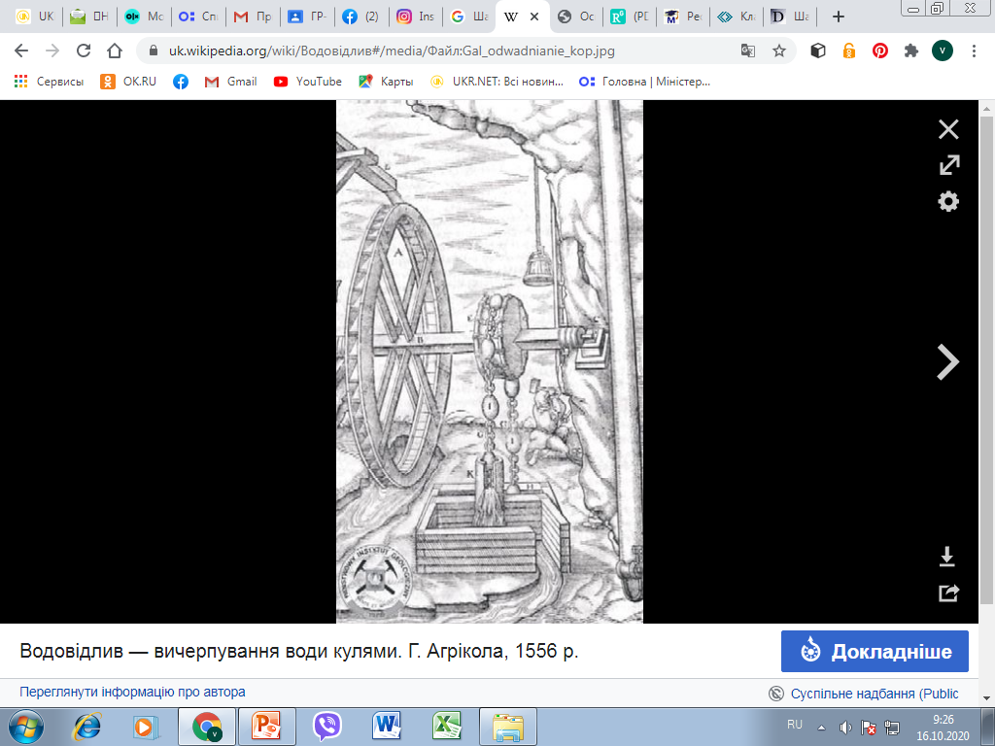

Розділ 3. Шахтні водовідливні установки

Slide 2
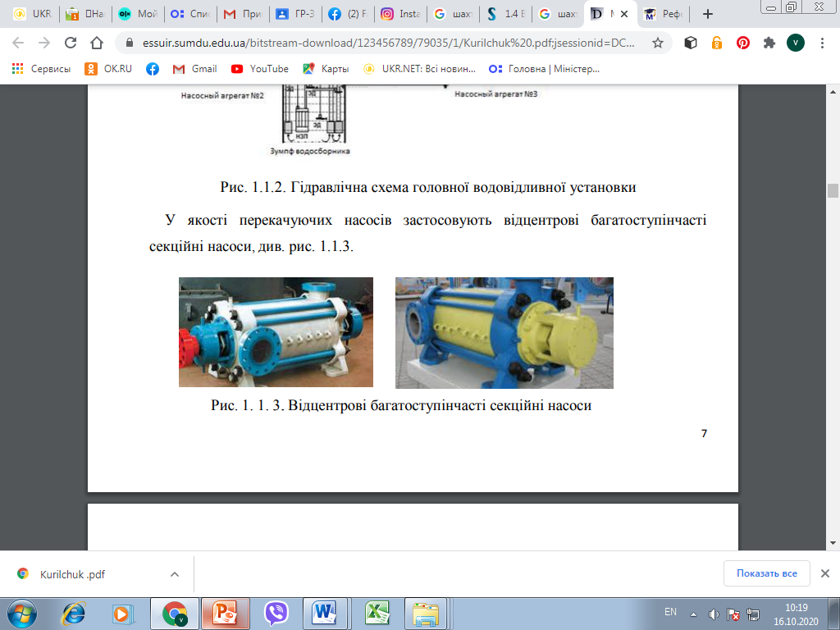
  Розділ 3 Шахтні водовідливні установки.
  Т.3.1. Призначення водовідливних установок. Індивідуальна характеристика насоса. Область промислового використання. Вимоги ПБ.
  Т.3.2. Відцентрові насоси. Висота всмоктування.
  Т.3.3. Врівноваження осьового зусилля. Кавітація.
  Т.3.4. Гвинтові насоси. Ерліфти та гідроелеватори.

Slide 3
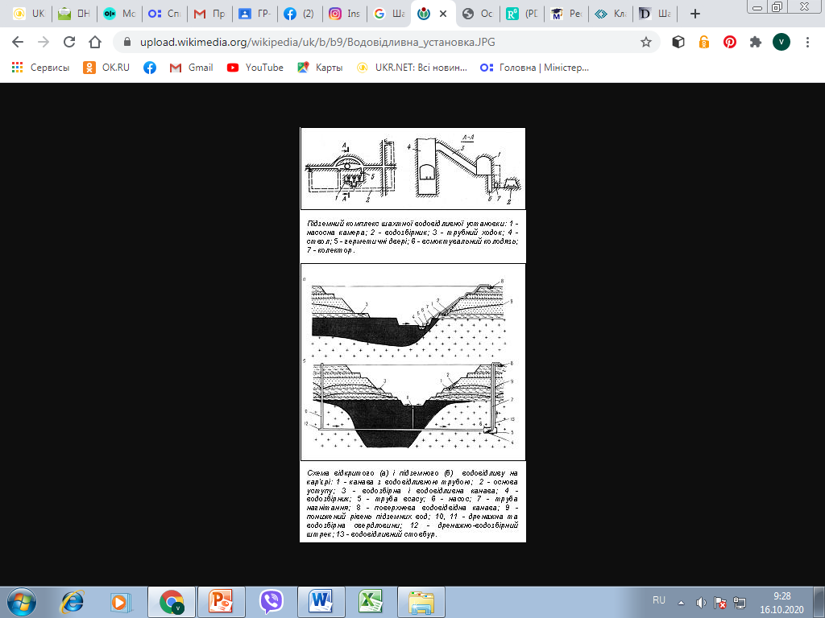
РОЗДІЛ 3. Шахтні водовідливні установки
Т.3.1. Призначення водовідливних установок. Індивідуальна характеристика насоса. Область промислового використання. Вимоги ПБ
Водовідливна установка - це комплекс технічних засобів для осушення гірничих виробок і видачі води на поверхню. Залежно від призначення водовідливні установки поділяються на головні, дільничні, допоміжні, перекачувальних, прохідницькі та свердловинні.
Головна водовідливна установка - для видачі на поверхню припливу води всієї шахти. Дільничні водовідливні установки відкачують з ділянок в головний водозбірник або відразу на поверхню воду з виробок. Допоміжні водовідливні установки розташовуються на ділянках, ухилах, зумпфах і служать для перекачування води в водозбірник головної водовідливної установки. Прохідницькі водовідливні установки застосовуються при проходці ухилів, похилих і вертикальних стволів шахт. Установки для зниження ґрунтових вод називаються свердловинними. Головні, допоміжні і дільничні водовідливні установки, як правило, розміщуються в спеціальних камерах і є стаціонарними.

Slide 4
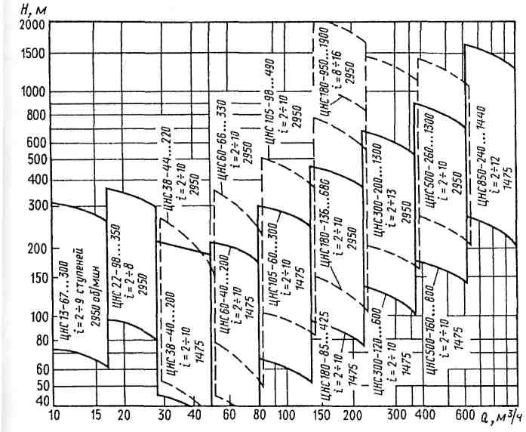
Рис. 3.1. – Графік промислового використання відцентрових
насосів (ВНС (ЦНС))
Область промислового використання.
Область промислового використання насосів марки ЦНС (відцентрові насоси секційні) наведені на (рис. 3.1-3.2). Поля робочих режимів насосів нормальної групи обмежені суцільними лініями, а високооборотній - пунктирними. Широкий діапазон напорів на кожному типорозмірі забезпечується зміною кількості ступенів, яке у насосів нормальної групи коливається від 2 до 8-12. У насосів швидкохідної групи воно досягає 16. У найменуванні насосів цифри після літерного індексу означають витрата (м³ / год) і межі зміни напору (м) при зміні кількості ступенів.

Slide 5
Вимоги ПБ.
1. Водовідливні установки і водовідлив
  1. На кожній шахті повинні бути водовідливні установки (головні і дільничні), що забезпечують відкачування максимальних припливів води в діючі виробки.
  2. Головна водовідливна установка повинна мати водозбірник, що складається з двох і більше ізольованих одна від одної гілок; насосну камеру з хідниками, що сполучують насосну камеру зі стволом та виробками приствольного двору або горизонту.
Якщо приплив води менше ніж 50 м³/год, дозволяється розташування водовідливних установок без насосних камер.
Дільнична водовідливна установка за рішенням головного інженера шахти може мати водозбірник з однією гілкою.
Місткість водозбірників головного водовідливу повинна забезпечувати накопичування не менше ніж чотирьохгодинного максимального припливу води, а дільничного - не менше ніж двохгодинного максимального припливу води.
Максимальне замулення водозбірника і попереднього відстійника не повинне перевищувати 30 % їх об'єму.
Для водовідливних установок, що будуються або реконструюються:
а) об'єм водозбірника головного водовідливу має бути розрахований не менш ніж на восьмигодинний приплив з власного горизонту і не менш ніж на чотирьохгодинний - для дільничного водовідливу;
б) водозбірники головних водовідливних установок, що відкачують воду на поверхню шахти, повинні мати попередні відстійники (шламонакопичувачі) з місткістю, достатньою для осідання твердих фракцій з води, що прибуває. Вміст твердих фракцій у воді після попереднього відстійника має бути не більш ніж 0,1 % (за масою);
в) попередній відстійник має складатися з двох частин з можливістю почергової роботи та облаштовуватися засобами механічного його очищення. Дозволяється влаштування водозбірників і попередніх відстійників у підтримуваних виробках, що не використовуються.

Slide 6
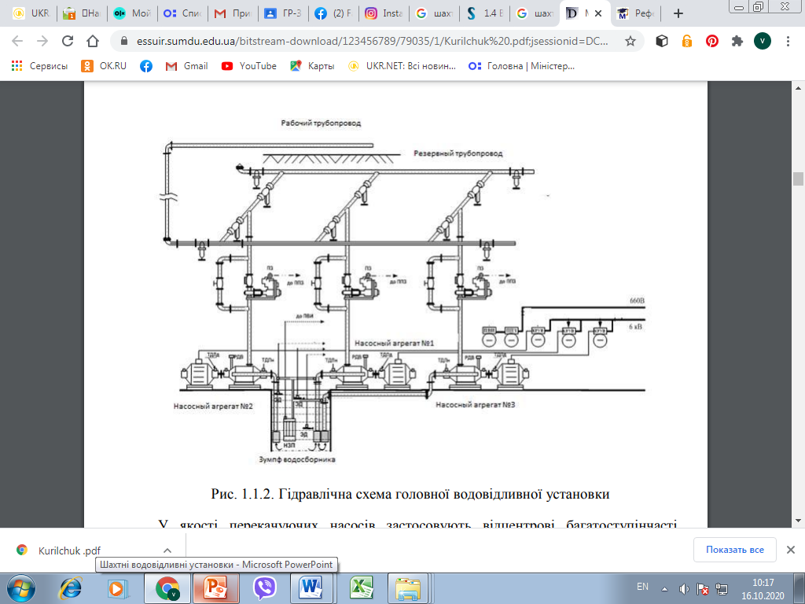
Головна водовідливна установка має, як правило, два трубопроводи – робочий і резервний. Підключення насосного агрегата до трубопровода відбувається за допомогою управляємої задвижки. Гідравлічна схема головної водовідливної установки наведена на рис.1.1.2.

Slide 7
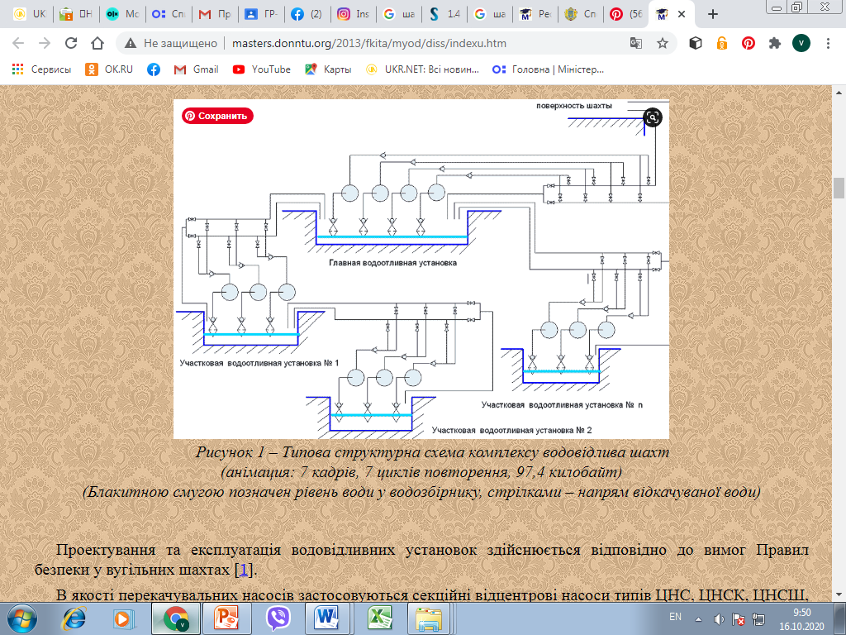
7. Головні і дільничні водовідливні установки повинні бути обладнані не менше ніж трьома насосними агрегатами, подача кожного з яких має забезпечувати відкачування добового припливу води не довше ніж за 20 годин.
9. Головна водовідливна установка має бути обладнана не менше ніж двома напірними трубопроводами, з яких один є резервним. Якщо кількість робочих трубопроводів більше трьох, має бути два резервні трубопроводи.
Для дільничних водовідливних установок допускається мати один трубопровід.

Slide 8
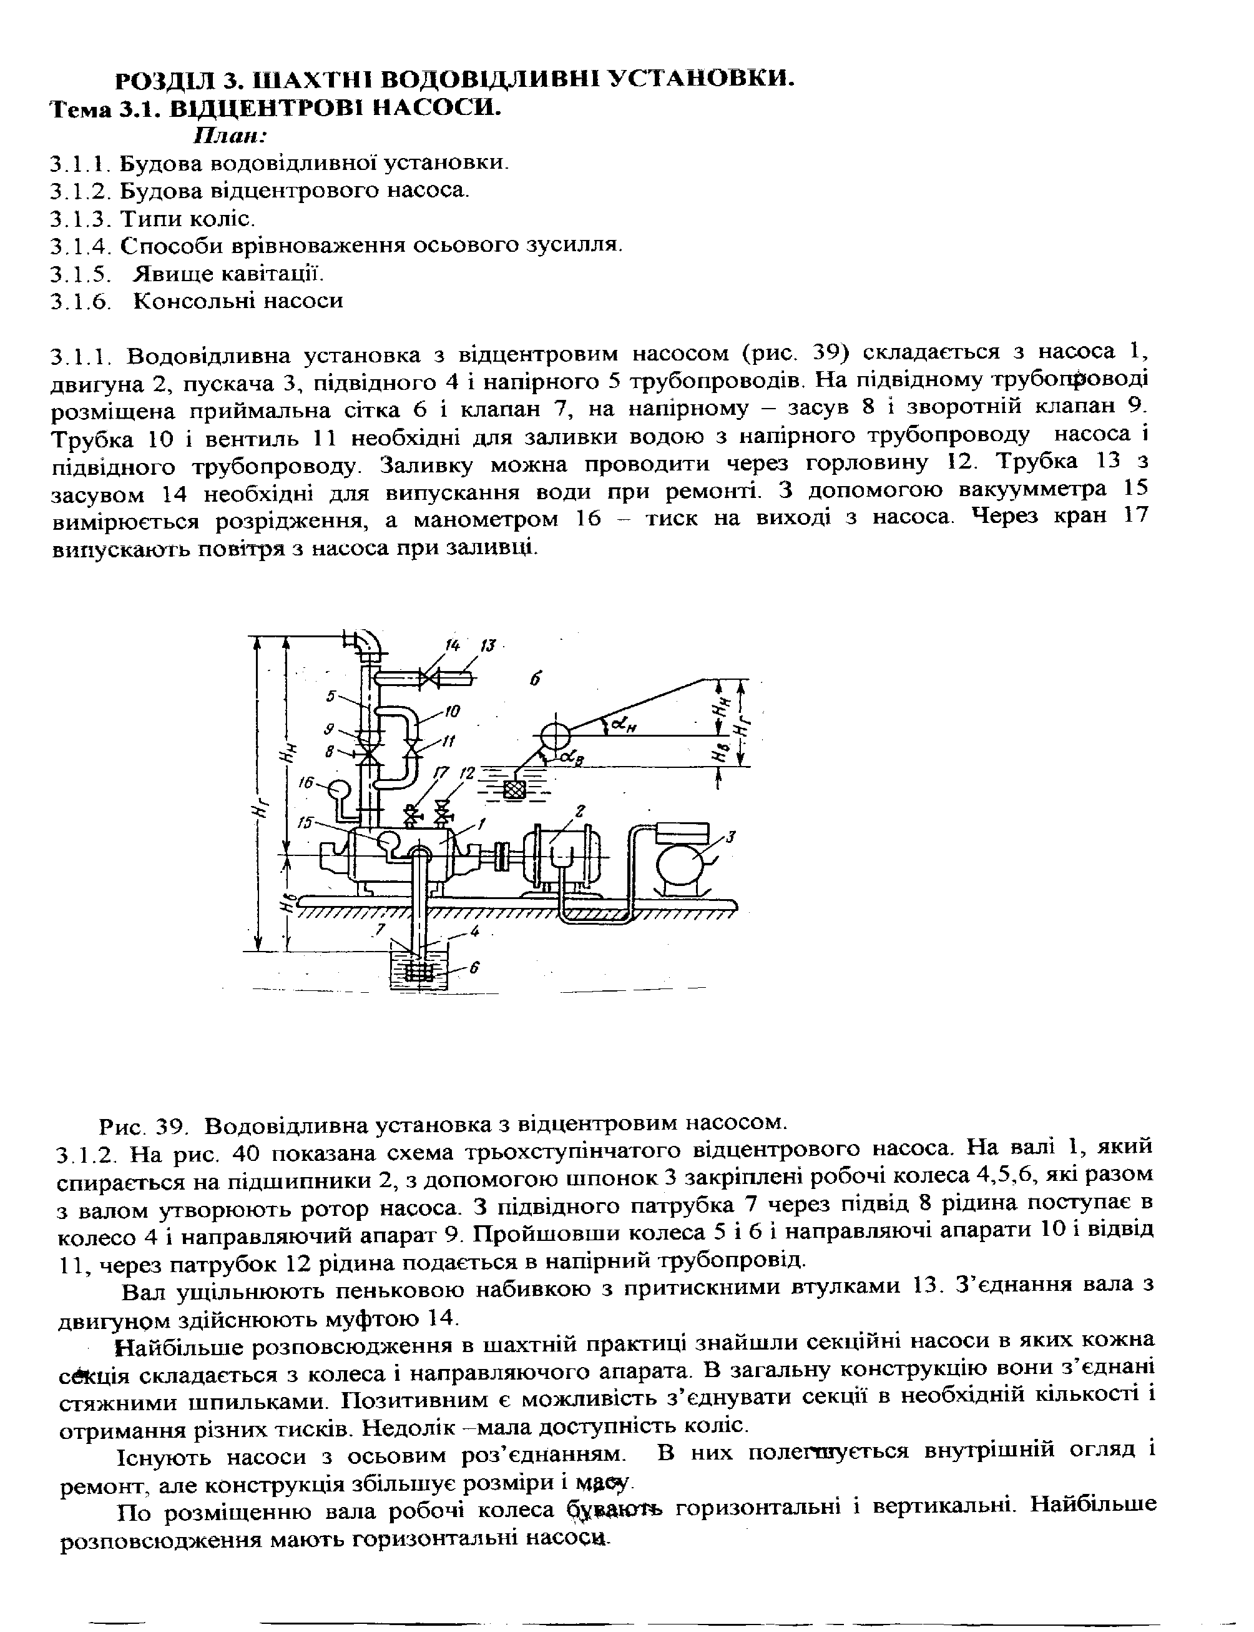
Т.3.2. Відцентрові насоси. Висота всмоктування.
Водовідливна установка з відцентровим насосом (рис. 3.3) складається:
1 – насос;
2-двигуна;
3- пускач;
4-підвідний трубопровід;
5 - напірний трубопровід.
На підвідному трубопроводі розміщена приймальна сітка 6 і клапан 7, на напірному – засув 8 і зворотній клапан 9. Трубка 10 і вентиль 11 необхідні для заливки водою з напірного трубопроводу насоса і підвідного трубопроводу. Заливку можна проводити через горловину 12. Трубка 13 з засувом 14 необхідні для випускання води при ремонті. З допомогою вакуумметра 15 вимірюється розрідження, а манометром 16 – тиск на виході з насоса. Через кран 17 випускають повітря з насоса при заливці.
Рис. 3.3. Водовідливна установка з відцентровим насосом

Slide 9
Геометрична висота нагнітання Нн - відстань по вертикалі від осі насоса до зливного отвору напірного трубопроводу.
Н_{г} =Нв + Нн Геометричний напір насосної установки Нг, є повною геометричній висотою підйому рідини.
При вертикально розташованому трубопроводі (рис. 3.3., а) при наклонно расположенном трубопроводе (рис. 3.3, б)
где L_{п} и L_{н} — довжина відповідно всмоктуючого (від поверхні рідини в колодязі до насосу) та напірного трубопроводів;
н — кути нахилу до обрію відповідно всмоктуючого та напірного трубопроводів.
_{п} и

Slide 10
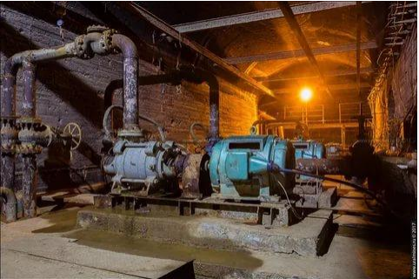
Рис. 3.1.1 Камера головної водовідливної установки шахти

Slide 11
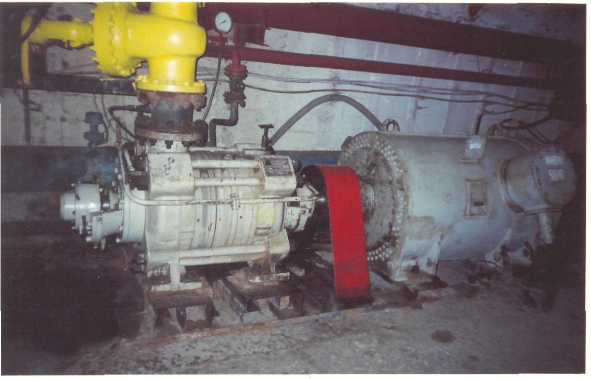
Відцентрові насоси
Рис. 3.1.2 Установка головної водовідливної установки шахти «Самарська»

Slide 12
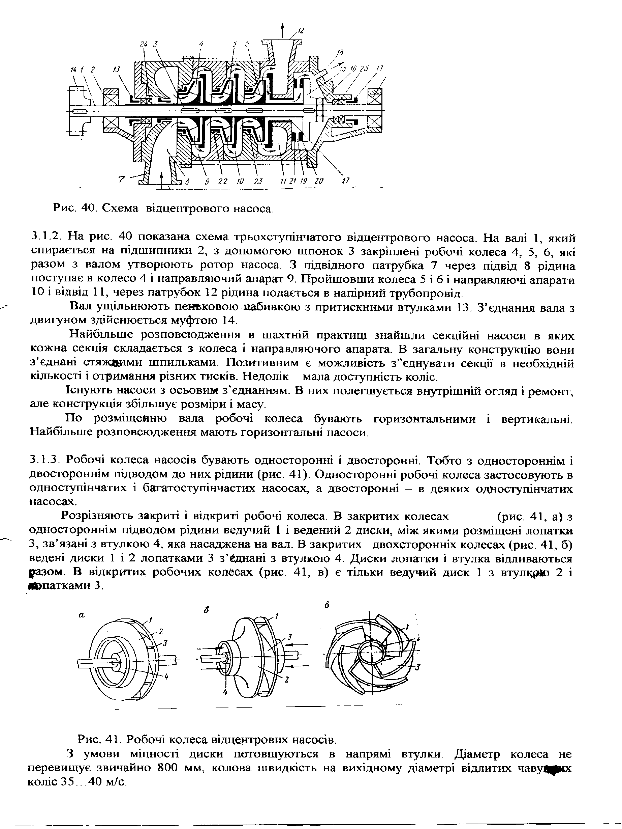
Трьохступінчатий відцентровий насос.
На валу 1, який спирається на підшипники 2, з допомогою шпонок 3 закріплені робочі колеса 4, 5, 6, які разом з валом утворюють ротор насоса. З підвідного патрубка 7 через підвід 8 рідина поступає в колесо 4 і направляючий апарат 9. Пройшовши колеса 5 і 6 і напрямні апарати 10 і відвід 11, через патрубок 12 рідина подається в напірний трубопровід.
Вал ущільнюють пеньковою набивкою з притискними втулками 13. З’єднання вала з двигуном здійснюють муфтою 14.

Slide 13
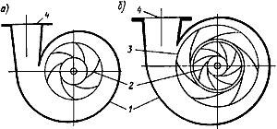
Схема насоса зі спіральним відводом a - без направляючого апарату;
б- з направляючим апаратом
У результаті впливу робочого колеса рідина виходить з нього з більш високим тиском і більшою швидкістю, ніж при вході. Вихідна швидкість перетвориться в корпус насоса в тиск перед виходом рідини з насоса. Перетворення швидкісного напору в п'єзометричний частково здійснюється в спіральному відводі 1 (див. рисунок) або направляючому апараті 3 . Незважаючи на те що рідина надходить з колеса 2 в канал спірального відводу з поступово зростаючими перетинами , перетворення швидкісного напору в п'єзометричний здійснюється головним чином у конічному напірному патрубку 4. Якщо рідина з колеса потрапляє в канали направляючого апарату 3, то більша частина зазначеного перетворення відбувається в цих каналах .

Slide 14

Робочі колеса насосів- бувають односторонні і двосторонні.
З одностороннім і двостороннім підводом до них рідини (рис. 3.5.). Односторонні робочі колеса застосовують в одноступінчатих і багатоступінчастих насосах, а двосторонні – в деяких одноступінчатих насосах.
Розрізняють закриті і відкриті робочі колеса.
В закритих колесах (рис. 3.5., а) з одностороннім підводом рідини ведучий 1 і ведений 2 диски, між якими розміщені лопатки 3, зв’язані з втулкою 4, яка насаджена на вал. В закритих двохсторонніх колесах (рис. 3.5., б) ведені диски 1 і 2 лопатками 3 з’єднані з втулкою 4. Диски лопатки і втулка відливаються разом. В відкритих робочих колесах (рис. 3.5., в) є тільки ведучий диск 1 з втулкою 2 і лопатками 3.
Рис. 3.5.- Робочі колеса відцентрових насосів

Slide 15
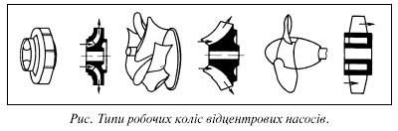
З умови міцності диски потовщуються в напрямі втулки. Діаметр колеса не перевищує звичайно 800 мм, колова швидкість на вихідному діаметрі відлитих чавунних коліс 35…40 м/с.
Лопатки коліс загнуті назад з кутом виходу 145…150 °С. Вони профілюються по дузі кола або по логарифмічній спіралі і мають товщину 3…8 мм К. К. Д. насоса залежить від чистоти обробки поверхні, числа і довжини лопаток, закономірності зміни площі поперечного перерізу. Звичайно на колесі розміщують 6…9 лопаток.
В шахтних насосах частіше застосовують закриті колеса, відкриті доцільно використовувати при транспортуванні забруднених рідин.
По коефіцієнту швидкохідності робочі колеса ділять на тихохідні (п_{S} = 40… 80), нормальні (п_{S} = 80…150) і швидкохідні (п _{S} = 150…300).

Slide 16
Кавітація це процес негативний і з ним постійно ведеться боротьба. З'являючись на поверхні лопатей гребних гвинтів, на крильчатку насосного обладнання, турбін гідроелектростанцій вона значно знижує ефективність роботи, викликає сторонній шум, вібрацію і швидкий знос.
Руйнівна сила кавітації, завдяки науковим дослідженням, знайшла своє застосування в самих різних областях народного господарства і промисловості. Наприклад, на цьому явищі заснована ультразвукове очищення. Звукові хвилі високої частоти створюють високий ступінь кавітації в ємностях, і відділення забруднень відбувається без використання шкідливих і дорогих хімічних речовин. Очищаюча сила кавітації активно використовується на підприємствах, де чистка є важливим технологічним етапом.
Руйнівна сила кавітації дозволяє подрібнювати тверді включення, що знаходяться в рідкому середовищі. Даний процес успішно використовується для збільшення якості горіння котельного палива, за рахунок руйнування великих включень, які в ньому знаходяться. Вуглеводневе паливо має в'язку структуру, що негативно позначається на його ефективності. Кавітаційні механізми дозволяють знизити в'язкість палива, поліпшити його розпиляємість і прискорити процес нагрівання. Крім того, пристрої на основі кавітації застосовуються для створення водно - паливних сумішей і емульсій, які підвищують якість горіння обводнених палив.

Slide 17
Кавітацією в шахтних насосах називають складний комплекс явищ, пов'язаний з утворенням і подальшим розвитком газових порожнин в проточній частині насоса через порушення суцільності потоку робочої рідини в проточній частині насоса, тобто розриву реальної рідини за певних растягуючих напруженнях, відповідних падінню тиску пароутворення.
Явище кавітації пояснюється наявністю в рідині газових бульбашок, які не можуть тривалий час залишатися в рівноважному стані. При обтіканні вхідних кромок лопатей робочого колеса насоса тиск у зовнішньому середовищі зменшується до тиску пароутворення, і бульбашки кавітаціоної каверни швидко розширюються. Кавітаційні властивості шахтних насосів характеризуються певними параметрами і відповідними умовами роботи: всмоктуючої здатністю і геометричній висотою всмоктування, відхилення від яких призводить до появи розвиненою кавітації в проточній частині насоса.
Кавітація виникає при великій висоті всмоктування. Тому першим способом боротьби з кавітацією, є зменшення висоти всмоктування. Допустима висота всмоктування
Н _{В}^{доп} ≤ (0,8…0,75) Н _{В}^{КР}
Критична висота всмоктування
Н _{В}^{КР} = р_{о} /ρ⋅g – р_{n} /ρ⋅g –v²_{н} / 2⋅g – h_{п} - h_{л} ,
де р_{а} – атмосферний тиск, Па, р_{п} – тиск пароутворення, v_{н} – швидкість рідини при вході в насос, h_{n} і h_{л} –втрати напору.
Способами боротьби з кавітацією є також застосування стійких матеріалів (легованих сталей з високим вмістом хрому і нікелю), а також робота насоса з підпором, коли насос розміщено нижче рівня резервуара.

Slide 18
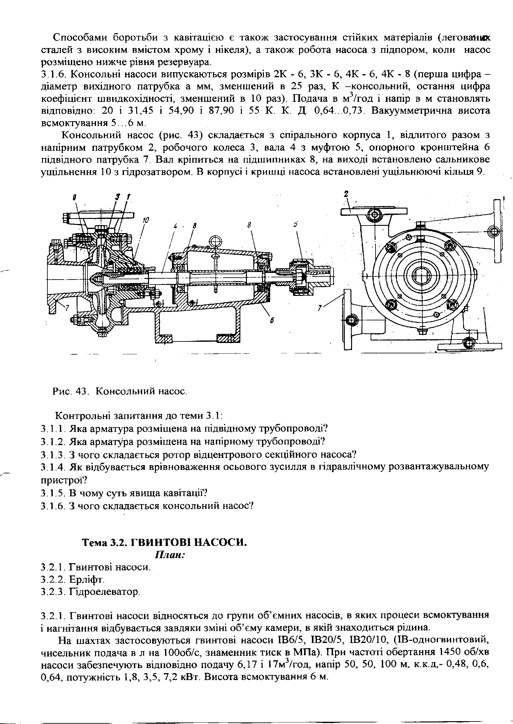
Консольні насоси випускаються розмірів 2К - 6, 3К - 6, 4К - 6, 4К - 8 (перша цифра – діаметр вихідного патрубка а мм, зменшений в 25 раз, К –консольний, остання цифра коефіцієнт швидкохідності, зменшений в 10 раз). Подача в м³/год і напір в м становлять відповідно: 20 і 31,45 і 54,90 і 87,90 і 55 К. К. Д. 0,64...0,73. Вакууметрична висота всмоктування 5…6 м.
Консольний насос (рис. 3.7.) складається з спірального корпуса 1, відлитого разом з напірним патрубком 2, робочого колеса 3, вала 4 з муфтою 5, опорного кронштейна 6 підвідного патрубка 7. Вал кріпиться на підшипниках 8, на виході встановлено сальникове ущільнення 10 з гідрозатвором. В корпусі і кришці насоса встановлені ущільнюючі кільця
Рис. 3.7. Консольний насос

Slide 19
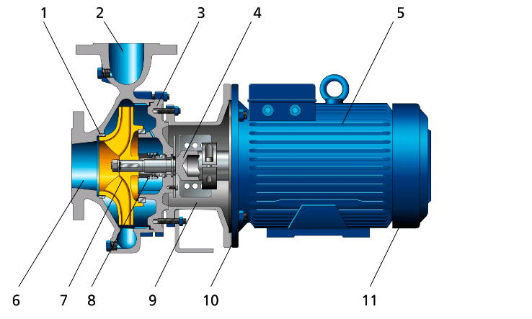
1. Дроселююча щелина.
2. Напірний патрубок.
3. Кришка корпуса.
4. Вал.
5. Корпус двигуна.
6. Всмоктуючий патрубок.
7. Робоче колесо.
8. Ущільнювач.
9. Фонар приводу.
10. 11. Підшипник

Slide 20

В зв’язку з виникненням при роботі насоса осьового зусилля, яке діє на ротор і направлене вздовж осі насоса в сторону всмоктування, необхідний пристрій для врівноважування. Під дією осьової сили ротор намагається зсунутися в сторону всмоктування. Це може привести до великого тертя між ротором і корпусом, швидкому зношуванню деталей, зниженню К. К. Д.
Для усунення осьового зусилля в одноступінчатих насосах застосовують двостороннє робоче колесо, в якому осьова сила врівноважена в наслідок симетрії, а при односторонніх робочих колесах – упорний підшипник і отвори в колесі (в ведучому диску). В багатоступінчастих насосах застосовують гідравлічний розвантажувальний пристрій або симетричне розташування коліс.
Найбільше розповсюдження знайшли гідравлічні розвантажувальні пристрої (рис. 40). Гідроп’ята 15 закріплена на валу гайкою 16. Частина рідини виходить через щілину 17 в розвантажувальну камеру, діє на гідроп’яту, потім виходить через трубку 18. Рівновага осьової і зрівноважувальної сили встановлюється автоматично. Витрата води через розвантажувальний пристрій складає 1,5…3 % подачі насоса.

Slide 21
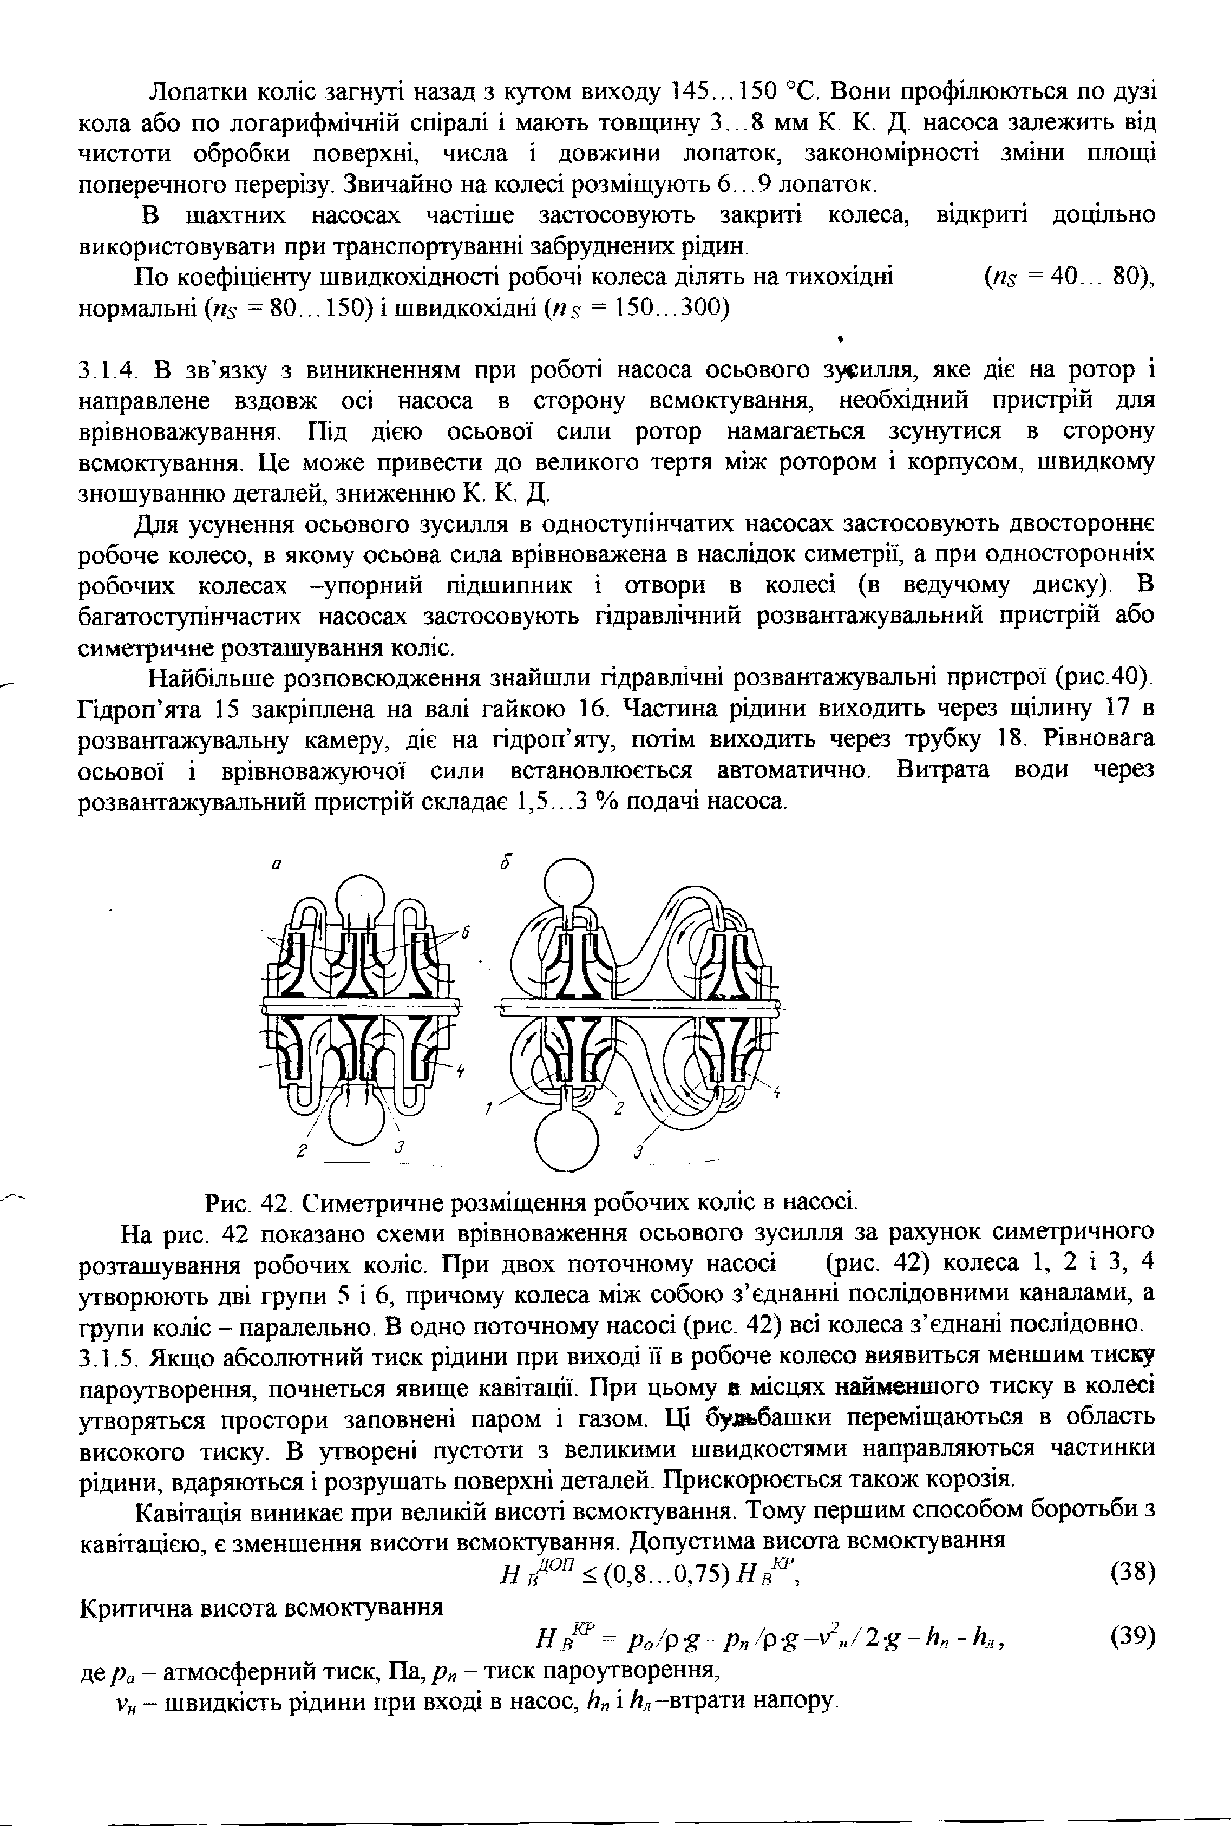
Врівноваження осьового зусилля за рахунок симетричного розташування робочих коліс. При двох поточному насосі а) колеса 1, 2 і 3, 4 утворюють дві групи 5 і 6, причому колеса між собою з’єднанні послідовними каналами, а групи коліс – паралельно. В одно поточному насосі б) всі колеса з’єднані послідовно.
Врівноваження осьового зусилля за рахунок симетричного свердлення отворів на робочих коліс насосів.

Slide 22
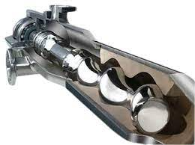
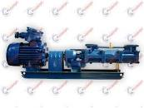
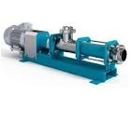
Гвинтові насоси відносяться до групи об’ємних насосів, в яких процеси всмоктування і нагнітання відбувається завдяки зміні об’єму камери, в якій знаходиться рідина.
На шахтах застосовуються гвинтові насоси ІГ6/5, ІГ20/5, ІГ20/10, (ІВ6/5, ІВ20/5, ІВ20/10), (ІГ - одногвинтовий, чисельник подача в л на 100 об/с, знаменник тиск в МПа). Для частоти обертання 1450 об/хв насоси забезпечують відповідно подачу 6,17 і 17 м³/год, напір 50, 50, 100 м, К. К. Д.- 0,48, 0,6, 0,64, потужність 1,8, 3,5, 7,2 кВт. Висота всмоктування 6 м.

Slide 23
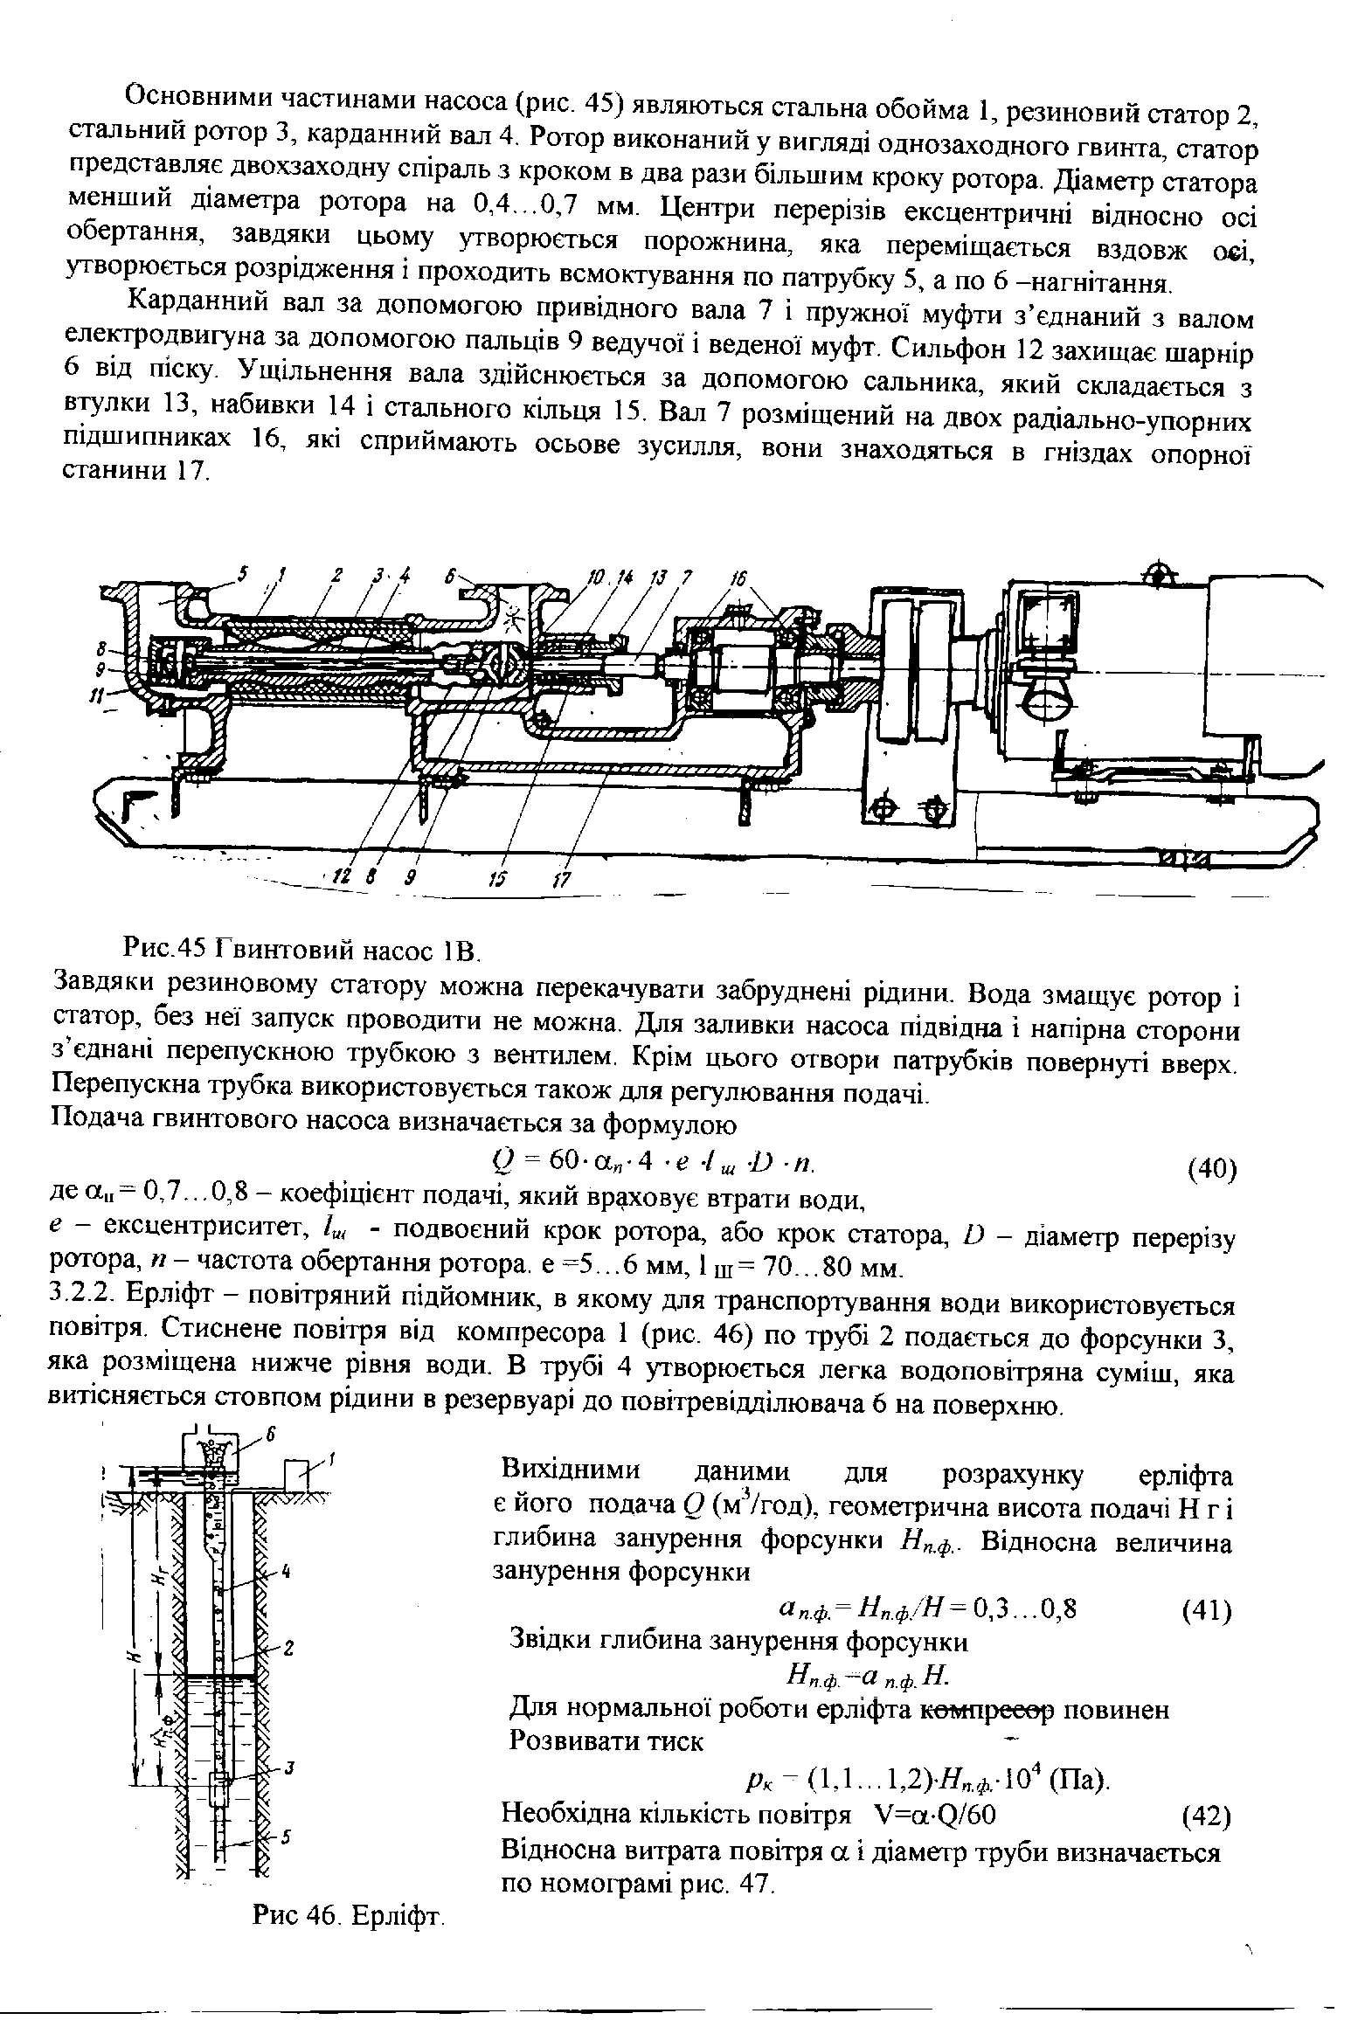
Основними частинами насоса (рис. 3.7) являються стальна обойма 1, резиновий статор 2, стальний ротор 3, карданний вал 4. Ротор виконаний у вигляді однозаходного гвинта, статор представляє двохзаходну спіраль з кроком в два рази більшим кроку ротора. Діаметр статора менший діаметра ротора на 0,4 – 0,7 мм. Центри перерізів ексцентричні відносно осі обертання, завдяки цьому утворюється порожнина, яка переміщається вздовж осі, утворюється розрідження і проходить всмоктування по патрубку 5, а по 6 –нагнітання.
Карданний вал за допомогою привідного вала 7 і пружної муфти з’єднаний з валом електродвигуна за допомогою пальців 9 ведучої і веденої муфт. Сильфон 12 захищає шарнір 6 від піску. Ущільнення вала здійснюється за допомогою сальника, який складається з втулки 13, набивки 14 і стального кільця 15. Вал 7 розміщений на двох радіально-упорних підшипниках 16, які сприймають осьове зусилля, вони знаходяться в гніздах опорної станини 17.

Slide 24
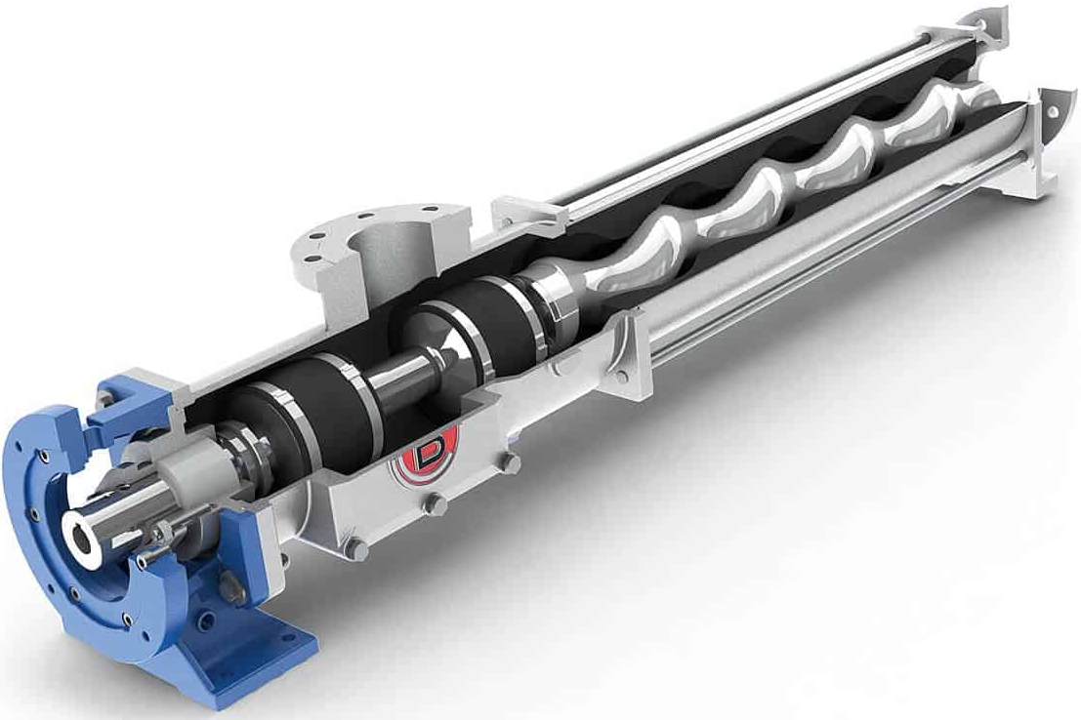
Завдяки резиновому статору можна перекачувати забруднені рідини. Вода змащує ротор і статор, без неї запуск проводити не можна. Для заливки насоса підвідна і напірна сторони з’єднані перепускною трубкою з вентилем. Крім цього отвори патрубків повернуті вверх. Перепускна трубка використовується також для регулювання подачі.
Подача гвинтового насоса визначається за формулою
Q = 60⋅ α_{n}⋅ 4 ⋅ e ⋅l _{ш} ⋅D ⋅ п. (3.5.)
де α_{п} = 0,7…0,8 – коефіцієнт подачі, який враховує втрати води, е – ексцентриситет, l_{ш} - подвоєний крок ротора, або крок статора, D – діаметр перерізу ротора, n – частота обертання ротора. е = 5…6 мм, l _{ш} = 70…80 мм.

Slide 25
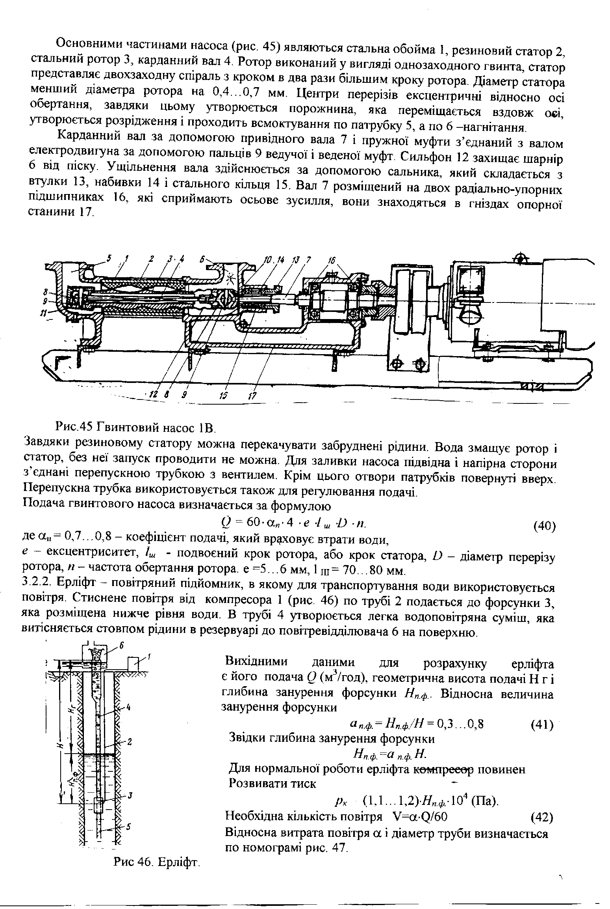
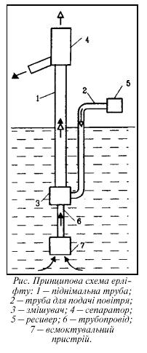
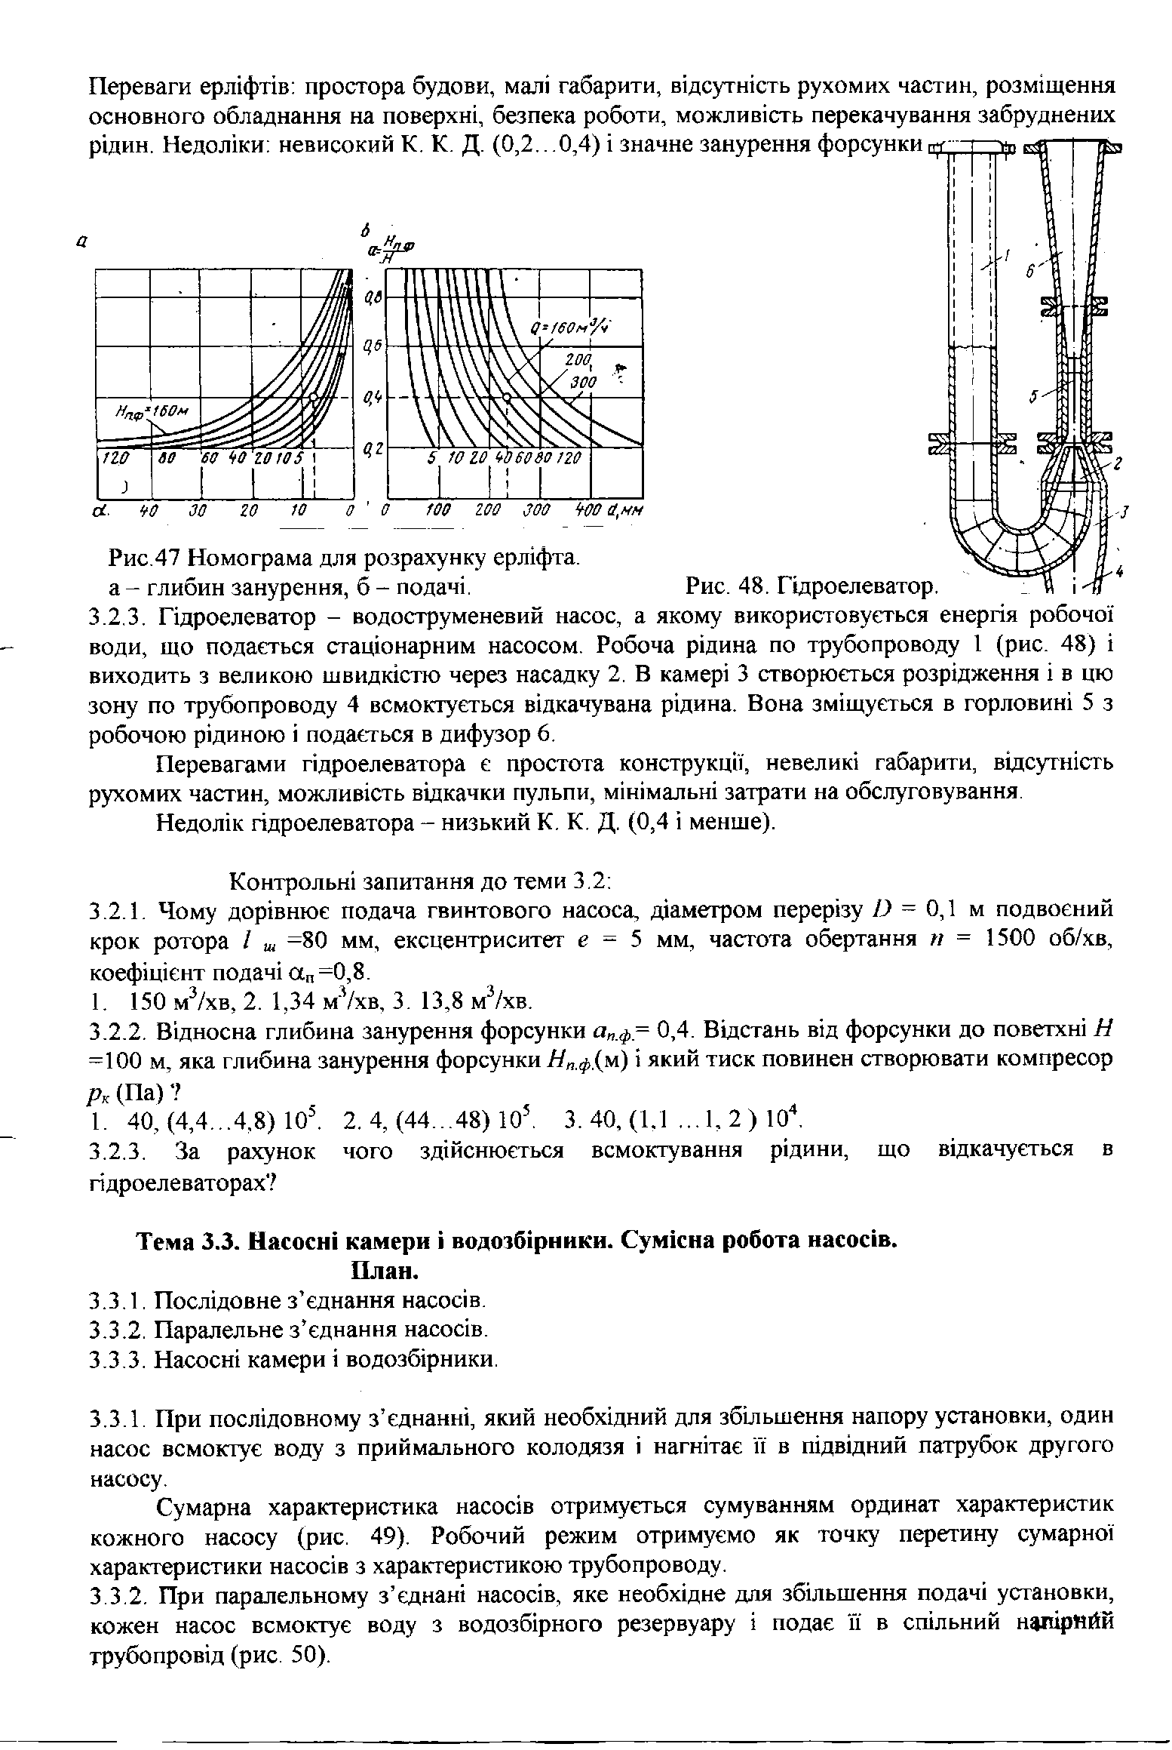
Ерліфт – повітряний підйомник, в якому для транспортування води використовується повітря. Стиснене повітря від компресора 1 по трубі 2 подається до форсунки 3, яка розміщена нижче рівня води. В трубі 4 утворюється легка водоповітряна суміш, яка витісняється стовпом рідини в резервуарі до повітряного відділювача 6 на поверхню.
Вихідними даними для розрахунку ерліфта є його подача Q (м³/год), геометрична висота подачі Нг/м і глибина занурення форсунки Н_{п.ф.}. Відносна величина занурення форсунки
а _{п.ф.}= Н_{п.ф.}/Н = 0,3…0,8 (3.6.)
Звідки глибина занурення форсунки Н_{п.ф.}=а _{п.ф.} Н. Для нормальної роботи ерліфта компресор повинен розвивати тиск р_{к} = (1,1…1,2)⋅Н_{п.ф.}⋅10⁴ (Па). Необхідна кількість повітря
V = α⋅Q/60 (3.7)
Відносна витрата повітря α і діаметр Підйомної труби визначається по номограмі рис. 47. Переваги ерліфтів являються: простора будови, малі габарити, відсутність рухомих частин, розміщення основного обладнання на поверхні, безпека роботи, можливість перекачування забруднених рідин. Недоліки: невисокий К. К. Д. (0,2…0,4) і значне занурення форсунки.
Номограма для розрахунку ерліфта.
а – глибин занурення, б – подачі

Slide 26
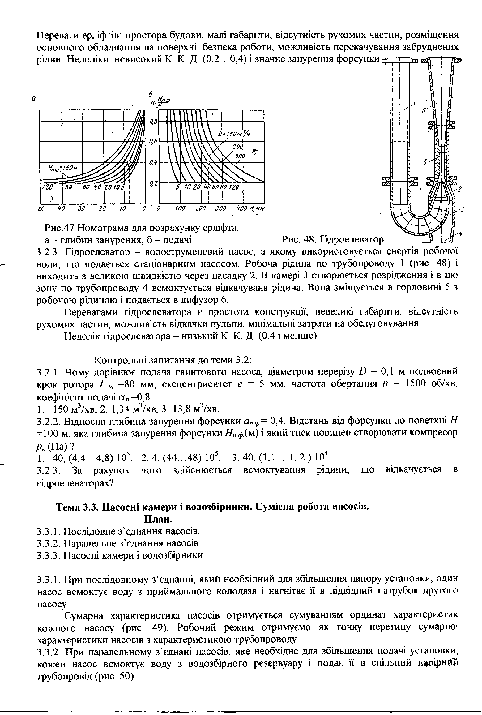
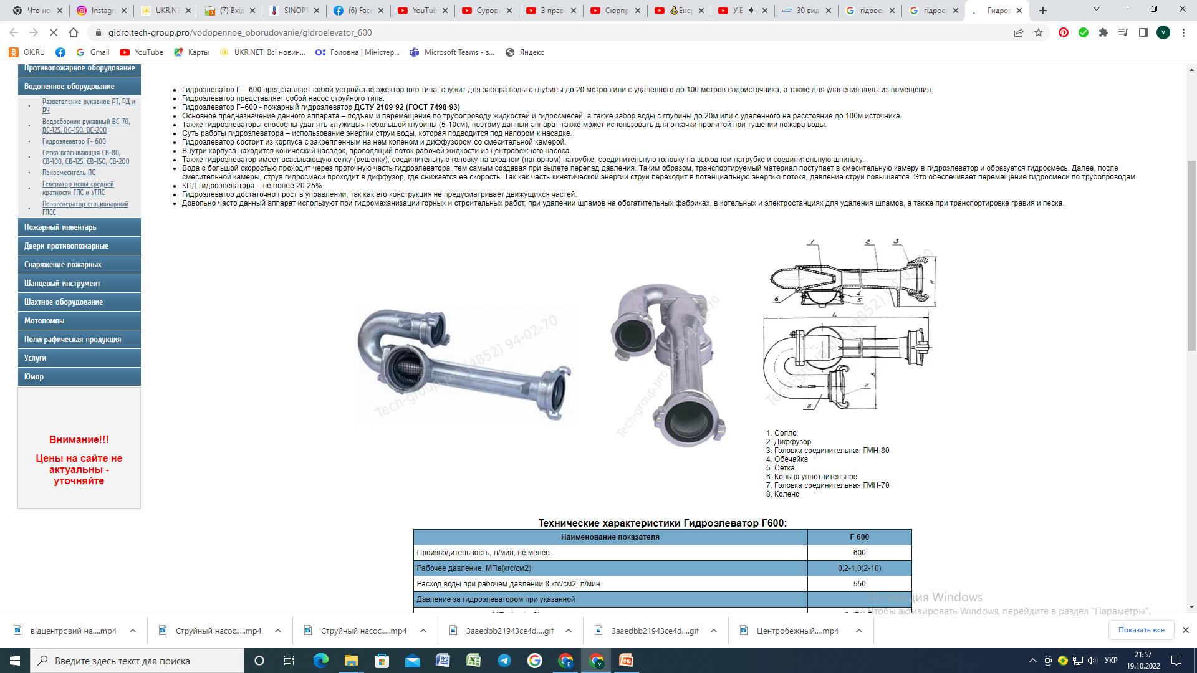
Гідроелеватор – водоструменевий насос, а якому використовується енергія робочої води, що подається стаціонарним насосом. Робоча рідина по трубопроводу 1 і виходить з великою швидкістю через насадку 2. В камері 3 створюється розрідження і в цю зону по трубопроводу 4 всмоктується відкачувана рідина. Вона зміщується в горловині 5 з робочою рідиною і подається в дифузор 6.
Перевагами гідроелеватора є простота конструкції, невеликі габарити, відсутність рухомих частин, можливість відкачки пульпи, мінімальні затрати на обслуговування.
Недолік гідроелеватора – низький К. К. Д. (0,4 і менше).
Висота всмоктування для води і гідросумішей невеликої концентрації — до 8 м. Різновидом струминних насосів є ежектори, коли вони застосовуються для відсмоктування, та інжектори — для нагнітання.

Slide 27
Контрольні запитання до теми:
1. Яка арматура розміщена на підвідному трубопроводі?
2. Яка арматура розміщена на напірному трубопроводі?
3. З чого складається ротор відцентрового секційного насоса?
4. Як відбувається врівноваження осьового зусилля в гідравлічному розвантажувальному пристрою?
5. В чому суть явища кавітації?
6. З чого складається консольний насос?
7. Чому дорівнює подача гвинтового насоса, діаметром перерізу D = 0,1 м подвоєний крок ротора l ш =80 мм, ексцентриситет е = 5 мм, частота обертання п = 1500 об/хв, коефіцієнт подачі αп = 0,8?
1. 150 м3/хв, 2. 1,34 м3/хв, 3. 13,8 м3/хв.
8. Відносна глибина занурення форсунки ап.ф.=0,4. Відстань від форсунки до поверхні Н =100м, яка глибина занурення форсунки Нп.ф.(м) і який тиск повинен створювати компресор рк (Па) ?
1. 40, (4,4…4,8) 105. 2. 4, (44…48) 105. 3. 40, (1,1 …1, 2 ) 104.
9. За рахунок чого здійснюється всмоктування рідини, що відкачується в гідроелеваторах?

Slide 28
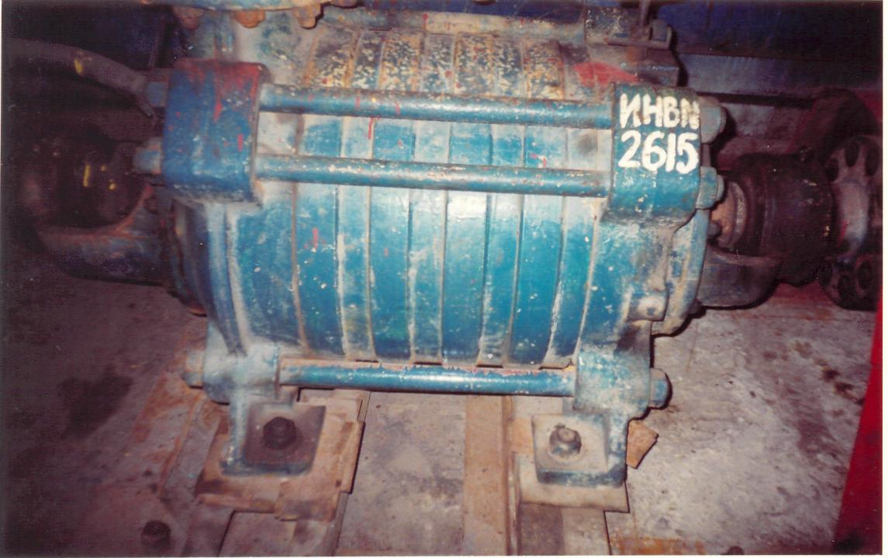
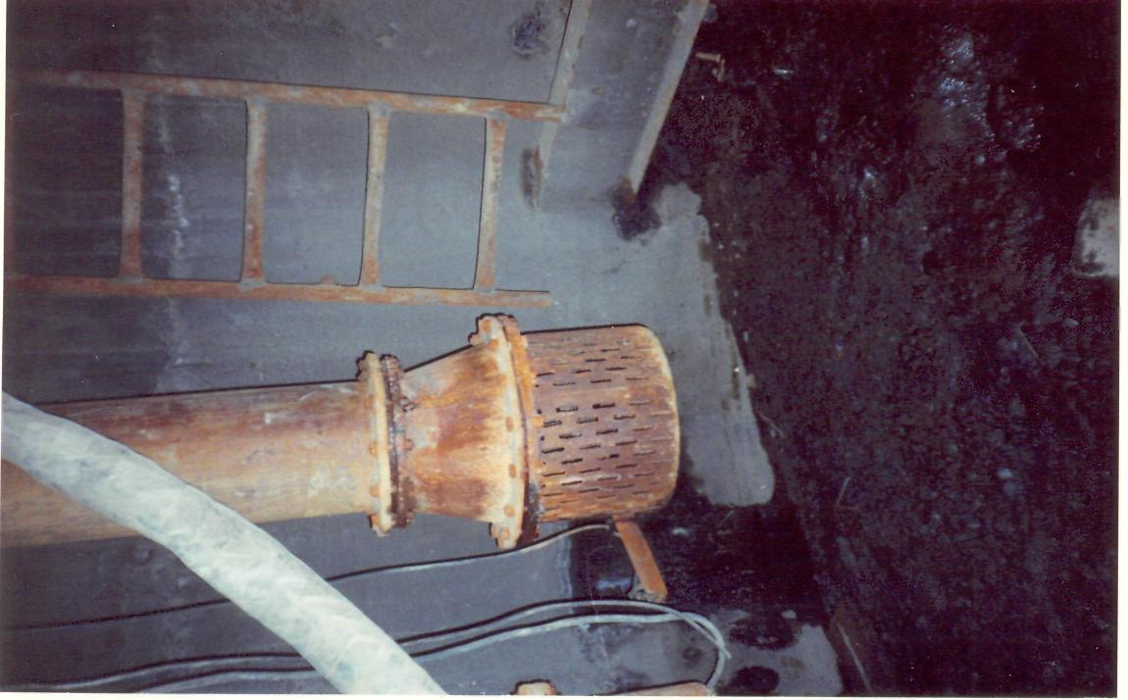
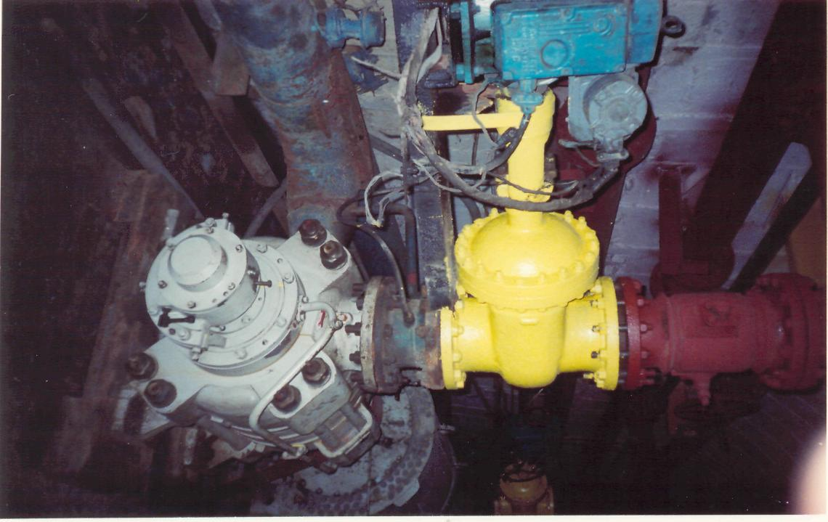
Відцентровий насос
Прийомна сітка відцентрового насосу
Арматура відцентрового насосу

Slide 29
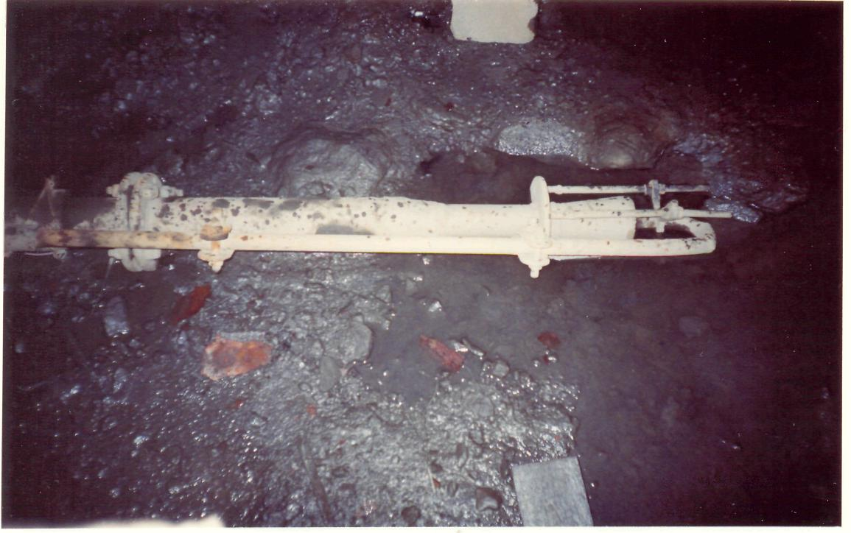
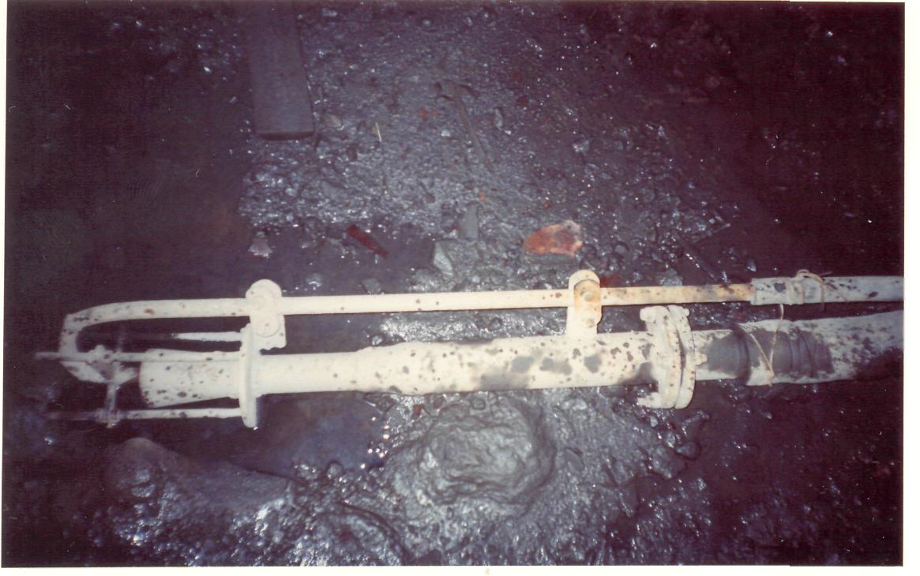
Гідроелеватор

Slide 30


Дякую за увагу!
До зустрічі!

